Slide 1
Система распознавания усталости оператора автоматизированного рабочего места
МОСКОВСКИЙ ГОСУДАРСТВЕННЫЙ ТЕХНИЧЕСКИЙ УНИВЕРСИТЕТ ИМЕНИ Н.Э. БАУМАНА (НАЦИОНАЛЬНЫЙ ИССЛЕДОВАТЕЛЬСКИЙ УНИВЕРСИТЕТ)
Студент: Дмитрий Васильевич Якуба, ИУ7-63Б
Руководитель курсового проекта: Юрий Владимирович Строганов
МОСКВА, 2021 ГОД

Slide 2
Цель и задачи
Спроектировать базу данных для хранения информации о действиях и характеристиках, необходимых для определения усталости пользователей АРМ, и разработать программное обеспечение для взаимодействия с базой данных.
Для достижения поставленной цели потребуется:
провести анализ существующих решений в области определения усталости человека;
провести анализ действий и характеристик, позволяющих определить усталость пользователей АРМ;
спроектировать базу данных, необходимую для хранения и структурирования данных;
разработать программу для взаимодействия с БД.

Slide 3
Термины предметной области
Усталостью является затруднение в инициировании и поддержании активности вследствие отсутствия энергии, которое сопровождается желанием отдохнуть.
Синдром хронической усталости – заболевание, характеризующееся необъяснимым чувством выраженной слабости, длящейся более 6 месяц.
Стресс – это состояние организма, характеризующееся эмоциональным и физическим напряжением, вызванным воздействием различных неблагоприятных факторов.

Slide 4
Стресс на рабочем месте
Источник | Примеры
Режим трудовой деятельности | плохие условия труда, слишком интенсивный режим деятельности, нехватка времени.
Роль работника в организации | ролевые конфликты, повышенная ответственность, недостаток полномочий, ролевая неопределённость.
Коммуникативные факторы | взаимоотношения с руководством, подчинёнными или коллегами, трудности делегирования полномочий.
Трудности построения деловой карьеры | неадекватный уровень притязаний, профессиональная неуспешность, слишком медленный или слишком быстрый карьерный рост, страх перед увольнением.
Факторы, связанные с организационной культурой и психологическим климатом | несоответствие установок и ожиданий работника корпоративной культуре предприятия, ограничение индивидуальной свободы, интриги.
Внеорганизационные источники стрессов | проблемы в семейной жизни из-за сверхнормальных нагрузок на работе, неумение разделить профессиональную и семейную ролевую стратегию поведения, семейные конфликты, связанные с притязанием обоих супругов на карьерное продвижение.

Slide 5
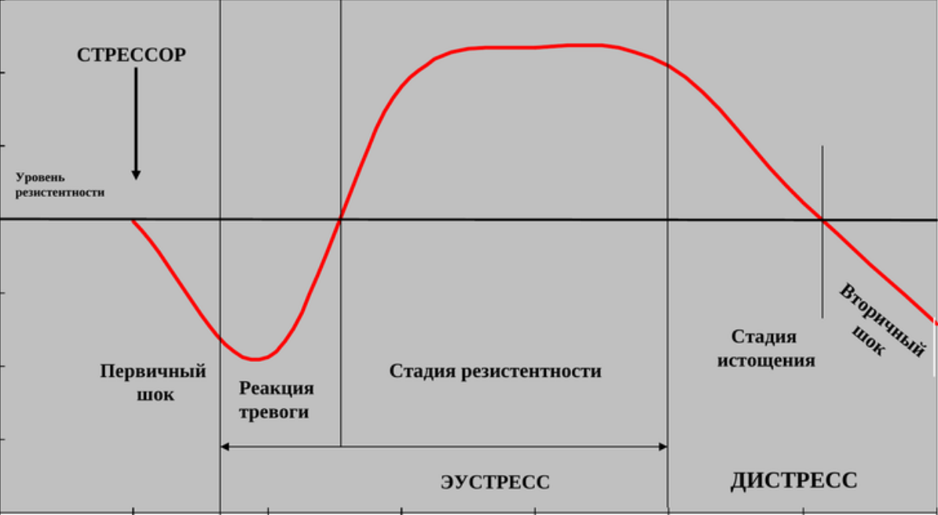
Стадии стрессовой реакции
Стадия | Характеристика
Стадия тревоги | Реакция организма на раздражители
Стадия адаптации | Противодействие физиологическим изменениям, возникшим на предыдущей стадии
Стадия истощения | Организм начинает истощать собственную адаптивную способность
Важно выявить наступление стадии истощения для дальнейшего плодотворного функционирования организма

Slide 6
Система распознавания усталости водителя (СРУВ)
Способ реализации функционала | Рассматриваемые параметры
Система европейских производителей | частота и манера движений рулевого колеса, частота и сила нажатия на педали газа и тормоза, нажатия органов управления радиоэлектронного устройства, внешние условия (боковой ветер, состояние дорожного покрытия).
Система японских производителей | частота моргания, ровность и размеренность дыхания, закрытые глаза.

Slide 7
Устройства взаимодействия пользователя АРМ с системой
Устройство | Примеры характеристик для снятия
Клавиатура | Скорость печати, частота исправления ошибок
Мышь | Частота нажатий клавиш и скорость движения
Графический планшет
Игровой манипулятор
Веб-камера | Мимика, жесты, частота моргания, ровность и размеренность дыхания, момент закрытых глаз
Микрофон | Тембр голоса, скорость речи

Slide 8
Биохимические процессы в организме человека в стрессовой ситуации
Стадия | Процессы
Стадия реакции тревоги | выброс адреналина и кортизола, повышение уровня сахара в крови, повышение давления, нормальный уровень дегидроэпиандростерона.
Стадия адаптации | уменьшение уровня кортизола и частоты сердечных сокращений, возврат давления к нормальным значениям, низкий уровень дегидроэпиандростерона.
Стадия истощения | низкий уровень кортизола, нормальный уровень дегидроэпиандростерона.

Slide 9
Действия и характеристики, необходимых для определения усталости оператора АРМ
Характеристика | Средство снятия | Периодичность снятия
Уровень адреналина | Клинический анализ крови | Каждый период возникновения учащённого дыхания
Уровень кортизола и дегидроэпиандростерона | Анализ слюны | В периоды фиксации стресса каждые 5-10 минут
Пульс | Пульсометр, смарт-часы | Каждые 5 минут, при отклонениях – каждую 1 минуту
Артериальное давление | Тонометр, смарт-часы | Каждые 5 минут, при отклонениях – каждую 1 минуту
Скорость печати | Клавиатура | В периоды активности
Частота исправления ошибок в напечатанных словах | Клавиатура | В периоды активности пользователя
Частота нажатий клавиш координатного устройства | Компьютерная мышь | В периоды активности пользователя
Мимика | Веб-камера | Непрерывно
Жесты | Веб-камера | Непрерывно
Частота моргания | Веб-камера | Непрерывно
Ровно и размеренность дыхания | Смарт-часы, веб-камеры | Непрерывно
Тембр голоса | Микрофон | В периоды активности пользователя
Скорость речи | Микрофон | В периоды активности пользователя

Slide 10
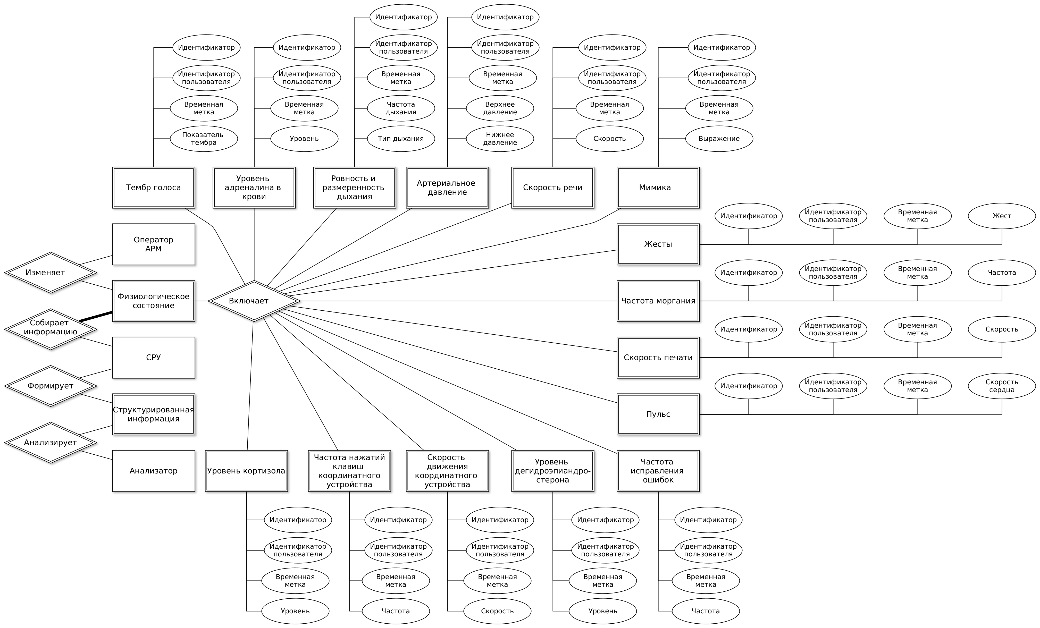
Компоненты предметной области

Slide 11
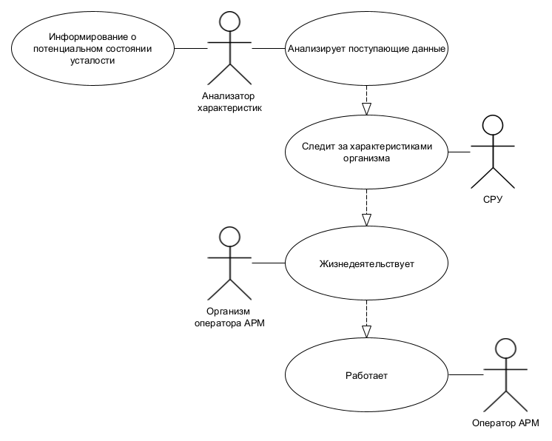
Участники системы
Согласно исследованиям 2014 года средняя продолжительность рабочего дня у российских организаций (без учёта круглосуточных) - 9 часов 50 минут.
Если от одного сотрудника данные с датчиков (по единственной характеристике) будут поступать каждую минуту, то количество полученных
системой записей за один рабочий день (в случае рассмотрения средней длительности рабочего дня по городу Москва) в среднем будет равняться 37,860. Если характеристик 14, то данная величина вырастет до 530,040, а при факте того, что участников в системе может быть и 50 человек из организации - она вырастает до 26,502,000.
Заведение/Организация | Количество клиентов | Количество запросов в минуту
МГТУ им. Н.Э. Баумана | 21,500 | 301,000
МГУ | 40,000 | 560,000
ВШЭ | 47,000 | 658,000
Google | 140,000 | 1,960,000
IBM | 345,900 | 4,842,600

Slide 12
Классификация СУБД
Класс СУБД | Достоинства | Недостатки
Реляционные базы данных | простота и доступность для понимания пользователем строгие правила проектирования полная независимость данных | предметная область не всегда может быть вынесена в таблицы большое количество таблиц потребление внешней памяти низкая скорость доступа к данным
Базы данных временных рядов | набор операций и инструментов для анализа статистических данных стремящаяся к константе скорость обработки запросов | узкая специализация на сборе статистических данных
Из назначения баз данных выбор был сделан в сторону баз данных временных рядов.

Slide 13

InfluxDB
Назначение: хранение больших объёмов данных с метками времени.
Сценарии позволяют удалять данные по времени.
Является одной из самых популярных СУБД временных рядов, продолжает развиваться.

Slide 14
Зависимость времени исполнения запроса от количества записей в таблице по пользователю
Всего записей | Записей пользователя | Время запроса, мс
 |  | Postgres | InfluxDB
30000 | 10000 | 188 | 64
36000 | 12000 | 248 | 65
42000 | 14000 | 274 | 60
48000 | 16000 | 261 | 60
54000 | 18000 | 266 | 61
60000 | 20000 | 284 | 68
66000 | 22000 | 316 | 76
72000 | 24000 | 340 | 65
78000 | 26000 | 363 | 65
84000 | 28000 | 410 | 67
InfluxDB в среднем в ≈ 4.53 раза быстрее, чем Postgres,
время исполнения запросов в InfluxDB примерно равно константе.

Slide 15
Заключение
был проведён анализ существующих решений в области определения усталости человека;
был проведён анализ действий и характеристик, позволяющих определить усталость пользователей АРМ;
была спроектирована база данных, необходимая для хранения и структурирования данных;
была разработана программа для взаимодействия с БД.

Slide 16
МОСКОВСКИЙ ГОСУДАРСТВЕННЫЙ ТЕХНИЧЕСКИЙ УНИВЕРСИТЕТ ИМЕНИ Н.Э. БАУМАНА (НАЦИОНАЛЬНЫЙ ИССЛЕДОВАТЕЛЬСКИЙ УНИВЕРСИТЕТ) МОСКВА, 2021 ГОД

